Slide 1
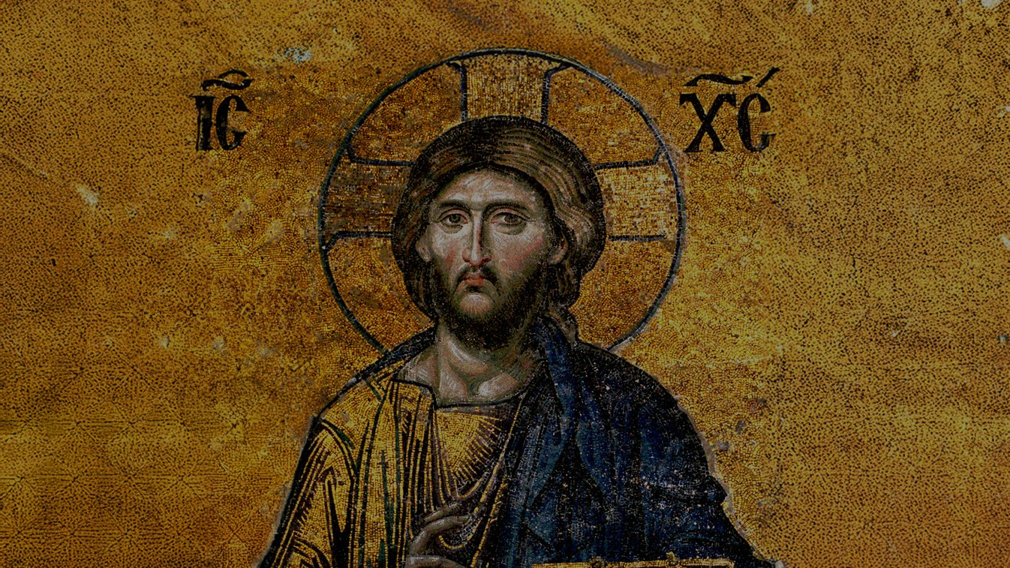
LLAMADOS AL AMOR: LA AVENTURA DE LA VIDA EN CRISTO
TEMA: La nueva ley es la plenitud de la ley antigua
Encarnación - Dios se hace Hombre, Bienaventuranzas como el Camino de Cristo

Slide 2
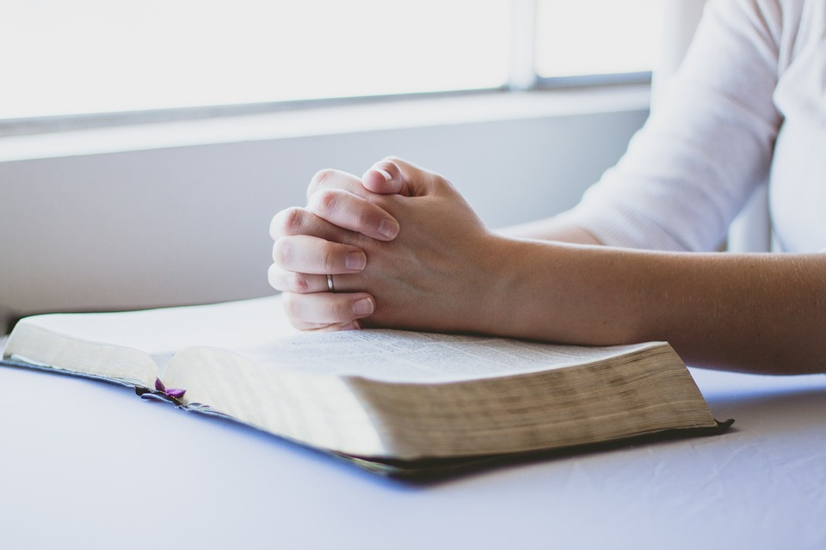
^{ORACIÓN DE APERTURA}
Señor Jesucristo, te confiamos a nuestra familia y te pedimos Tu bendición y protección. Te amamos Señor Jesús con todo nuestro corazón, ayúdanos a parecernos más a la Sagrada Familia; y que seamos amables, amorosos y pacientes los unos con los otros. Danos toda la gracia que necesitamos para convertirnos en santos y Tus discípulos fieles.
Amén.

Slide 3
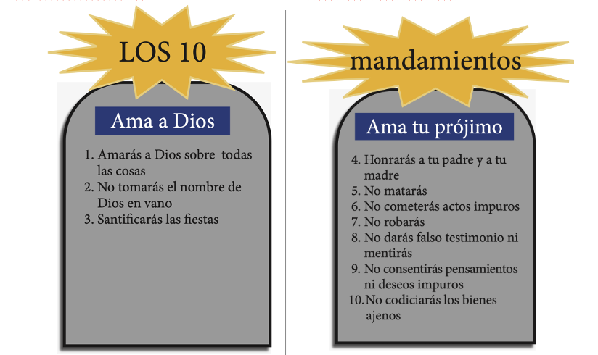
ROMPEHIELOS
Mímica de los Diez Mandamientos
Paso 1: Imprime, recorta y dobla cada mandamiento. (1 juego por familia) Paso 2: Coloque cada juego de tiras dobladas en una bolsa o recipiente.
Paso 3: Los miembros de la familia se turnan para sacar un pedazo de papel y actuar sen mímica lo que está escrito en él mientras el resto del grupo intenta adivinar..

Slide 4
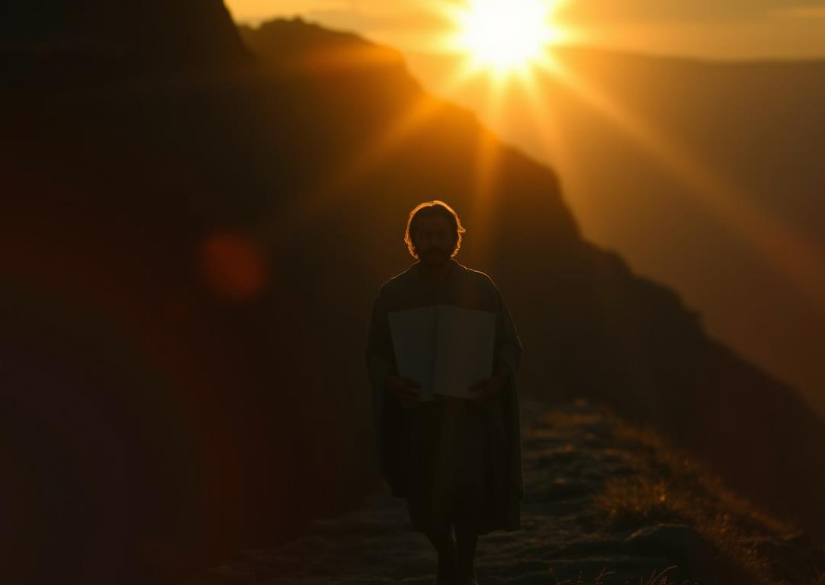
REVISION
El mes pasado, aprendimos acerca de los Diez Mandamientos (las reglas morales clave de la Antigua Ley, basadas en la ley moral natural) que Dios les dio a los israelitas para enseñar y recordarles los conceptos básicos de cómo amar.
Los israelitas habían hecho un aaliaza o acuerdo sagrado con Dios en la que se suponía que los israelitas debían cumplir los mandamientos de Dios y, a cambio, Dios sería su Dios. Él los amaría y los protegería como a Sus propios hijos. Sin embargo, los israelitas a menudo no estaban dispuestos a seguir las leyes y cumplir con el pacto que habían hecho con Dios.
¡Pero Dios, que es amor, tenía un plan maravilloso!

Slide 5
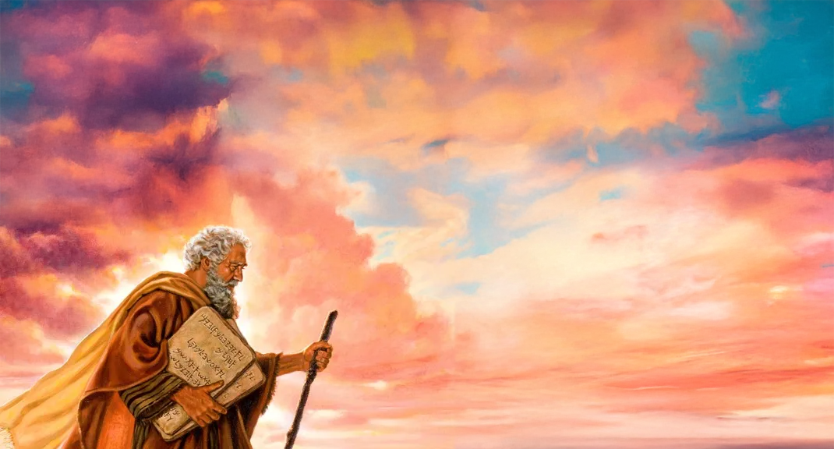
“Vienen días, dice el Señor, en que haré una nueva alianza con la casa de Israel y con la casa de Judá. No será como la que hice con sus padres el día que los tomé de la mano y los saqué de la tierra de Egipto; porque romp- ieron mi pacto y tuve que mostrarme como su amo, dice el Señor. Pero esta es la alianza que haré con la casa de Israel después de aquellos días, dice el Señor. Pondré mi ley dentro de ellos, y la escribiré en sus corazones; Yo seré su Dios, y ellos serán mi pueblo. Ya no tendrán necesidad de enseñar a sus amigos y parientes a conocer al Señor. Todos, desde los más pequeños hasta los más grandes, me conocerán, dice el Señor, porque perdonaré sus malas acciones y no me acordaré más de sus pecados”.
Jeremías 31:31-34

Slide 6
¿Quién hará la Nueva Alianza a través de la cual todas las personas puedan conocer al Señor y a través de la cual Dios perdonará sus malas acciones y no recordará más sus pecados?
JESúS

Slide 7
Vea: Bite Size Catholic: The Incarnation
https://youtu.be/XCljcyKW8CY?si=IgptgC5K3MFEjz2-

Slide 8
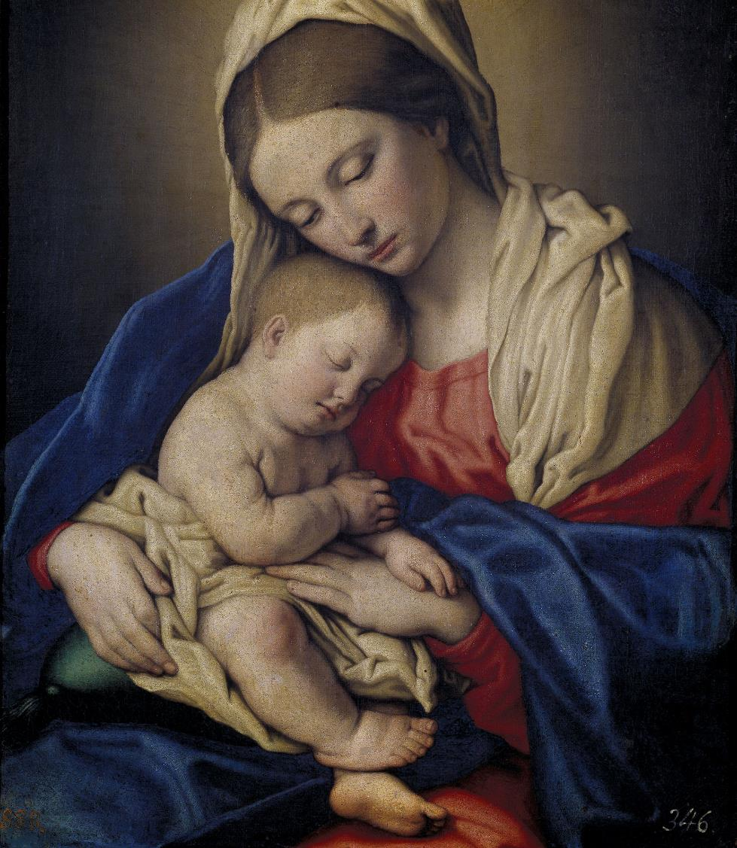
La Encarnación
La Encarnación es cuando “el Hijo de Dios se hizo carne” (Jn 1,14) y se hizo verdaderamente hombre, en cuerpo y alma como nosotros, para salvarnos (Compendio del Catecismo de la Iglesia Católica, n. 86)”.
¡Dios enseñaría a todas las personas el amor verdadero a través de Su propio amor sacrificial por nosotros!
¡El Padre nos daría a Su Hijo, Jesús, para enseñarnos a amar a través de Sus palabras, Sus acciones y, lo que es más poderoso, en la entrega de Su vida por nosotros!
Más aún, Jesús no solo nos enseñó a amar, sino que con su amor derramado por nosotros, nos rescató del pecado y nos dio la gracia para amar a Dios y a los demás (y a nosotros mismos).

Slide 9
El Sermón de la Montaña
En su primer sermón público, el Sermón de la Montaña, Jesús expande y cumple las leyes de amor que Dios le dio a Moisés (Ley Antigua).
Comienza este sermón enseñándonos las Bienaventuranzas.
https://youtu.be/3AQP-eyWq5s?si=0gT7QWGVD1m6mUgc

Slide 10
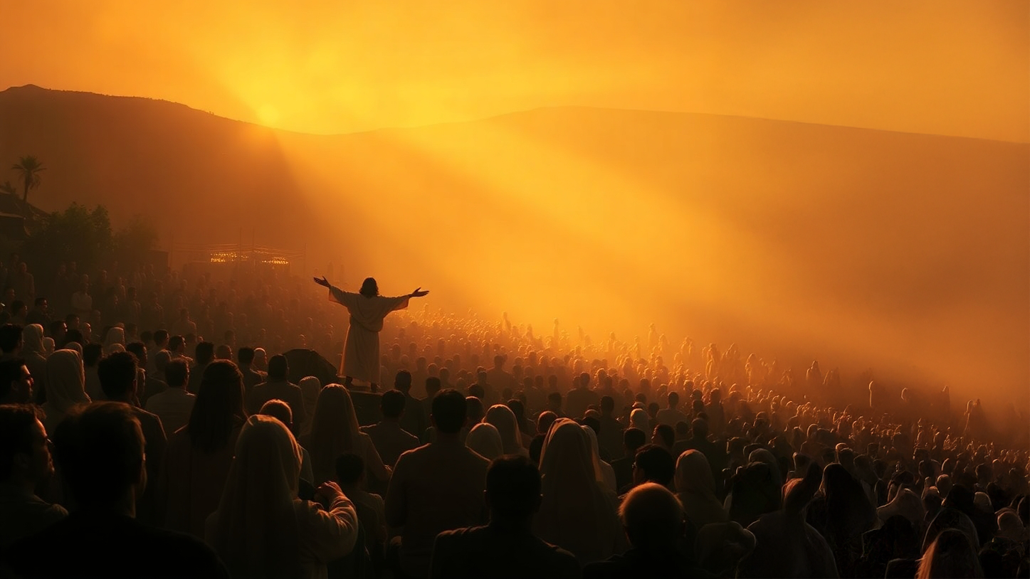
Mateo 5:1-12

Slide 11
En el Antiguo Testamento, cada alianza que los israelitas hicieron con Dios venía acompañada de una promesa. Por ejemplo, cuando en Génesis 12:1-3, Dios hizo la alianza con Abraham
Dios dijo que si Abraham guardaba el pacto, Dios cumpliría Su promesa y le daría a Abraham muchos descendientes, tierras, ¡y se conver- tirían en una bendición para todo el mundo!
¡Por cada Bienaventuranza o Bendición,
Jesús también hace una promesa!

Slide 12
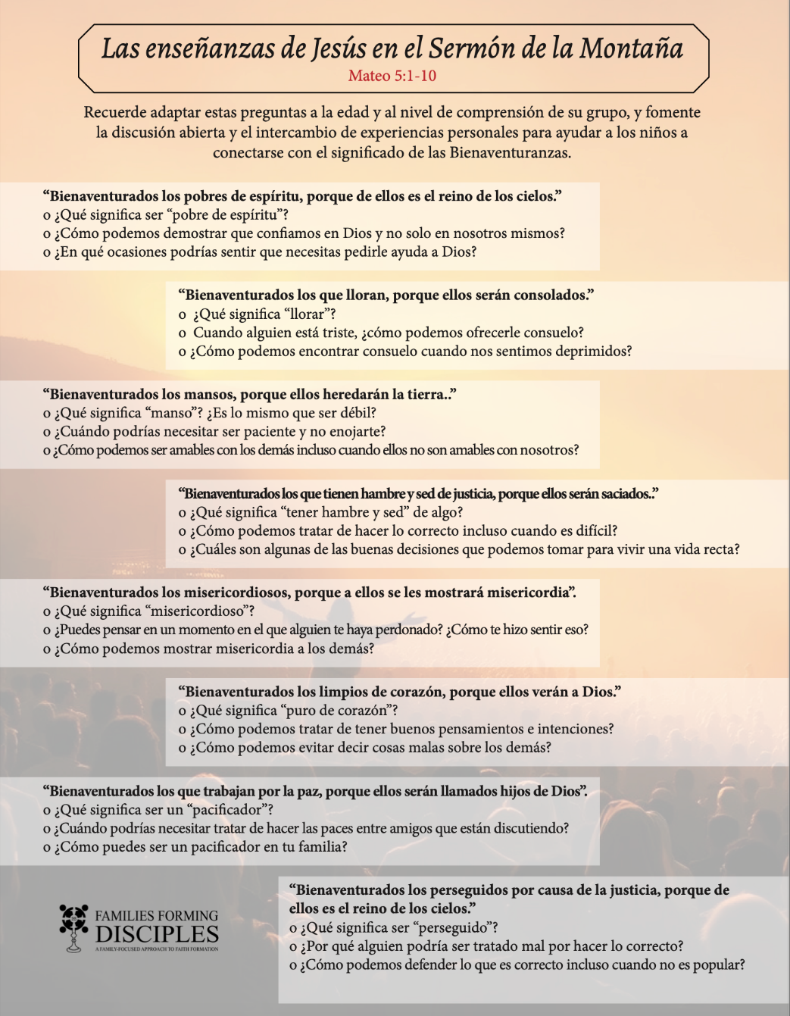
CONVERSACIÓN FAMILIAR y ACTIVIDAD

Slide 13
MISION
Su mision familiar en el hogar es:
Miren los videos sobre la Encarnación y el Sermón de la Montaña.
Como familia, decidan cómo vivirán juntos la Cuaresma.. pregunta a Dios cómo quiere que su familia prepare sus corazones para Jesús. Prepárate para compartir tu plan en la reunión de la semana 3.
Consideren los tres pilares de la Cuaresma de Oración, Ayuno y Limosna
iii. Reúnanse como familia alrededor del altar de su casa y recen una Coronilla de la Divina Misericordia

Slide 14
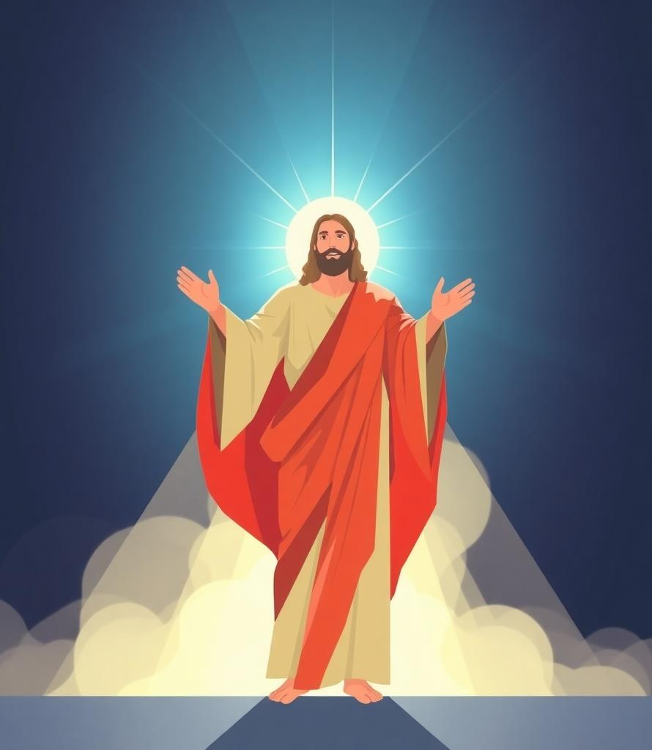
Oración final
Señor Jesús,
Ayuda a nuestras familias a recordar siempre que la verdadera felicidad provi- ene de seguir Tu camino de rectitud.
Bienaventurados los mansos, porque ellos heredarán la tierra.
Señor, enséñanos a ser humildes en todos nuestros caminos, a poner a los demás antes que a nosotros mismos y a reconocer que la verdadera grandeza radica en servir a los demás con un corazón amoroso.
Tú eres el camino, la verdad y la vida.
Abre nuestros ojos para ver el amor que tienes por cada uno de nosotros.
Danos el coraje para dejar que ese amor nos transforme.
A medida que hacemos todo lo posible por caminar por el camino que nos has trazado, ayúdanos cuando luchemos por amar a los que nos rodean.
Que podamos encontrar la verdad y la vida que trae el servicio al servir y de- jarnos servir y amar.
En el nombre de Jesucristo Nuestro Señor, Amén.
Adapted from www.catholic.org and www.commongrace.org

